Slide 1
冬去春来好景年年有；
辞旧迎新学业步步高

Slide 2
必修3和必修4的古诗词
必修4
柳永词两首
苏轼词两首
辛弃疾词两首
李清照词两首
必修3
蜀道难
杜甫诗三首
琵琶行
李商隐诗两首

Slide 3
必修3和必修4的文言文
寡人之于国也
劝学
过秦论
师说
廉颇蔺相如列传
苏武传
张衡传
（粤教版：季氏将伐颛臾
晏子治东阿
谏太宗十思疏）

Slide 4
必修3和必修4的作文内容
必修4
学习横向展开议论
学习纵向展开议论
学习反驳
学习辩证分析
必修3
学习选取立论的角度
学习选择和使用论据
学习论证
学习议论中的记叙

Slide 5
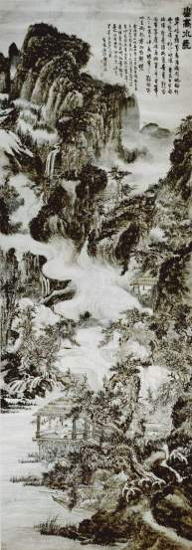
发奋识遍天下字
立志读尽人间书
苏东坡

Slide 6




劝学

Slide 7

唐代大书法家颜真卿
劝学
三更灯火五更鸡，
正是男儿读书时。
黑发不知勤学早，
白首方悔读书迟。

Slide 8
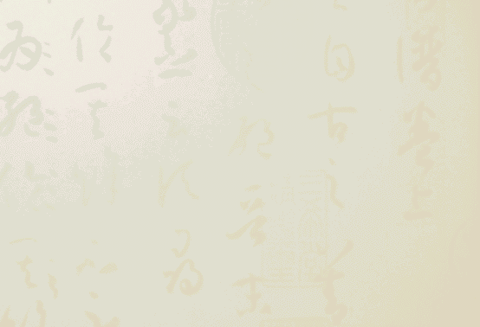
古乐府诗《长歌行》
百川东到海，
何时复西归？
少壮不努力，
老大徒伤悲。

Slide 9
作者以《劝学》为题目，勉励人们要不停止地坚持学习，只有这样才能增长知识，发展才能，培养高尚的品德。“劝”这个字统领全篇，告诉我们这是一篇勉励人们努力学习的文章。
劝 学
劝勉
学习
劝学

Slide 10
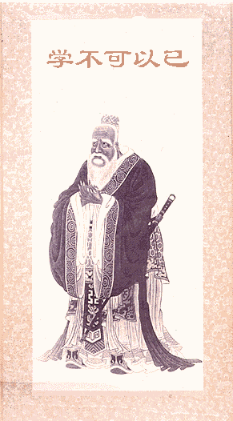
荀子：（约313－－前238）名况，字卿，战国末期赵国人，他是我国古代的思想家、教育家、先秦儒家最后的代表，朴素唯物主义者。
主张“人性恶” ：强调后天的环境和学习可以改变人的恶的本性（明礼仪而化之）；
主张“人定胜天” ：他认为自然界不以人的意志为转移，但人可以靠主观努力去认识、改造、利用它
劝学

Slide 11

翻译要求：字字落实，以直译为主，意译为辅。
翻译原则：信、达、雅
翻译具体方法：留、删、补、换、调
翻译指导

Slide 12
第一 自主探究，合作解疑
君子曰：学不可以已。
青，取之于蓝，而青于蓝；冰，水为之，而寒于水。木直中绳，輮以为轮，其曲中规。虽有槁暴，不复挺者，輮使之然也。故木受绳则直，金就砺则利，君子博学而日参省乎己，则知明而行无过矣。

Slide 13
第一段
君子曰：学不可以已。
①君子：此指有学问、有修养的人
②已：动词，停止
译文：有学问、有修养的人说：“学习不可以停止。”
劝学

Slide 14
青，取之于蓝，而青于蓝；
①青：第一个意为靛青，一种染料；第二个意为蓝色(深)
②之：代词，代指第一个“青”，它
③于：介词，第一个意为“从”；第二个表比较，意为“比”
④而：表转折的连词，但是、可是
⑤取之于蓝，而青于蓝：介词结构后置
译文：靛青，从蓝草中提取，可是比蓝草（的颜色）深。
劝学

Slide 15
冰，水为之，而寒于水。
①为：wéi，动词，形成，凝结
②之：代词，代指 “冰”，它
③而：表转折的连词，但是、可是
④于：介词，意为“比”
⑤而寒于水：介词结构后置
译文：冰，水凝结成它，可是比水寒冷。
劝学

Slide 16
木直中绳，輮以为轮，其曲中规。
①中：zhòng，两个均意为符合、适合
②绳：木工用来取直的墨线
③輮：róu，通“煣”，使动，（用火烤）使…弯曲
④以为：“以之为”的省略，把…当做
⑤其：代词，代前文的“木”，它
⑥曲：qū，形容词作名词，曲度，弧度
⑦规：圆规
译文：木材笔直得合乎拉直的墨线,（用火烤）使它弯曲，把它做成车轮，它弯曲（的弧度）符合圆规（的要求）。
劝学

Slide 17
虽有槁暴，不复挺者，輮使之然也。
①虽：表让步连词，即使
②有：通“又”
③槁：gǎo，枯。
④暴：pù，通“曝”，晒
⑤槁暴：枯干、晒干
⑥挺：直
⑦者：因果复句中表提顿，可译为“…的原因”
⑧之：它，代词，代“木直中绳”中的“木”
⑨然：代词，这样
译文：即使又晒干，不再挺直的原因，是（用火烤）使它弯曲，令它这样的。
劝学

Slide 18
故木受绳则直，金就砺则利，
①故：所以
②受绳：经墨线量过
③则：就
④金：指金属制成的刀剑等
⑤就：动词，靠近、接近
⑥砺：磨刀石
⑦利：锋利
译文：所以木材经墨线量过就笔直，金属制成的刀剑靠近（放在）磨刀石（磨过）就锋利，
劝学

Slide 19
君子博学而日参省乎己，则知明而行无过矣
①博：广泛
②而：第一个为表递进连词，意为“并且” ；第二个为表并列连词，意为“而且”。
③参：cān，动词，检查
④省：xǐng，与“参”同义
⑤乎：介词，相当于“于”，意思是“对、向” ⑥知：zhì，通“智”，智慧
⑦明：明达。指对事理有明确透彻的认识
⑧行：行为
⑨过：过失
译文:有学问、有修养的人广泛地学习并且每天对自己进行检查,就聪慧明达,而且行为没有过失了。
劝学

Slide 20
青出于蓝
提高自己
学习的
意 义
君子博学而日参省乎己，则知
明而
行无
过矣
冰寒于水
輮以为轮
改变自己
木受绳则直
提高自己改变自己
金就砺则利

Slide 21
找出第二段的中心句并概括：
君子博学而日参省乎己，则知明而行无过矣。
学习的意义
第二段用了什么论证方法?
比喻论证

Slide 22
找出第二段的中心句并概括：
君子生非异也，善假于物也
学习的作用
作者是如何来阐述学习的作用的？
用了一系列比喻，比喻论证

Slide 23
第三段 自主探究，合作解疑
吾尝终日而思矣,不如须臾之所学也。吾尝跂而望矣,不如登高之博见也。登高而招,臂非加长也,而见者远；顺风而呼,声非加疾也,而闻者彰。假舆马者,非利足也,而致千里；假舟楫者,非能水也,而绝江河。君子生非异也,善假于物也。

Slide 24
第二段
吾尝终日而思矣，不如须臾之所学也；吾尝跂而望矣，不如登高之博见也。
①尝：曾经
②终日：整天
③而：两个“而”均为表修饰的连词
④须臾：片刻
⑤所学：“所”字结构，学习的…… （收获）
⑥跂：踮起脚后跟
⑦之：助词，主谓之间，取独
⑧博：广博，宽广
译文：我曾经整天地思考，比不上片刻的学习的收获；我曾经踮起脚跟眺望，比不上登上高处看得广阔。
劝学

Slide 25
登高而招，臂非加长也，而见者远；顺风而呼，声非加疾也，而闻者彰。
①高：形容词作名词，高处。
②而：第一、三个表修饰；第二、四个表转折。
③加：增加
④见者远：人在远处也能看见
⑤疾：强，这里指声音宏大
⑥闻：听
⑦彰：明显，显著
译文：登上高处招手，手臂没有增加长度，但远处的人也能看见；顺着风呼喊，声音没有增大，但听的人听得清楚。
劝学

Slide 26
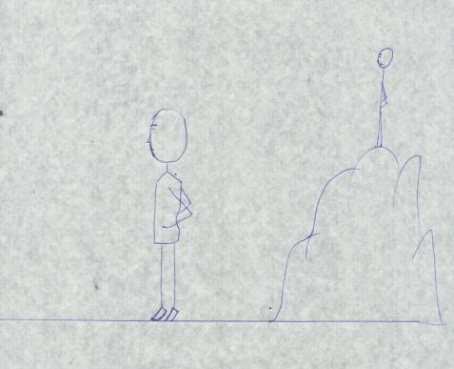
噫！原来这里看得更远哩！
吾尝跂而望矣，不如登高之博见也。

Slide 27
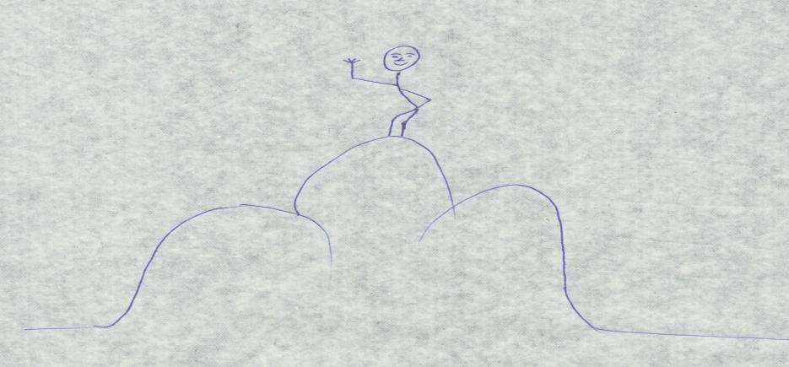
喂——！你好吗？
登高而招，臂非加长也，而见者远；

Slide 28

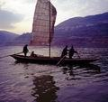
有车马，
轻松喽！
嗨！看我“旱鸭子”
过河喽！
假舆马者，非利足也，而致千里；假舟楫者，非能水也，而绝江河。

Slide 29
假舆马者，非利足也，而致千里；假舟楫者，非能水也，而绝江河。
①假：借助，利用
②舆：yú，车
③利：形容词使动，使…快
④而：二个均为表转折连词
⑤致：达到，到达
⑥楫：jí，船桨，代船。
⑦水：游水，名词作动词
⑧绝：横渡，横穿，渡过
译文： 借助车马的人，不是使脚步快，却能到达千里之外；借助船只的人，不是能游泳，却能横渡江河。
劝学

Slide 30
君子生非异也，善假于物也。
①生：xìng，通“性”，资质，禀赋
②物：外物，指各种客观条件
译文：有学问、有修养的人的资质（和一般人）没有不同，（可是聪明能干差异很大，这是因为他们）善于凭借和利用外物啊。
劝学

Slide 31
第四段 自主探究，合作解疑
积土成山,风雨兴焉；积水成渊,蛟龙生焉；积善成德,而神明自得,圣心备焉.故不积跬步,无以至千里；不积小流,无以成江海。骐骥一跃,不能十步；驽马十驾,功在不舍。锲而舍之,朽木不折；锲而不舍,金石可镂。蚓无爪牙之利,筋骨之强,上食埃土,下饮黄泉,用心一也。蟹六跪而二螯,非蛇鳝之穴无可寄托者,用心躁也。

Slide 32
第四段
积土成山，风雨兴焉；积水成渊，蛟龙生焉；积善成德，而神明自得，圣心备焉。
①兴：起
②焉：前二个为兼词，意为“于此”、“于是”；第三个为语气助词，“了”
③渊：深水
④蛟：jiāo，一种龙
⑤善：形容词作名词，善行。⑥而：表顺承,“就”
⑦神明：指人的高度智慧
⑧得：获得
⑨备：具备
译文：堆积泥土成为高山，风雨从那里兴起；积聚水流成为深渊，蛟龙在那里生长；积累善行养成高尚的品德，最高的智慧就会得到，通达事理的思维就具备了。
劝学

Slide 33
故不积跬步，无以至千里；不积小流，无以成江海。骐骥一跃，不能十步；驽马十驾，功在不舍。
①跬：古代的半步。古代称跨出一脚为“跬”，跨两脚为“步”
②无以：固定句式，没有用来…的（办法）
③骐骥：骏马
④十驾：马拉车一天走的路叫“一驾”
译文：所以不积累每一步，就无法达到千里之外；不积聚细小河流，就无法形成江海。骏马跳跃一次，不能有十步远；劣马拉车走十天，（也能走得很远），它的成功在于不停地走。
劝学

Slide 34
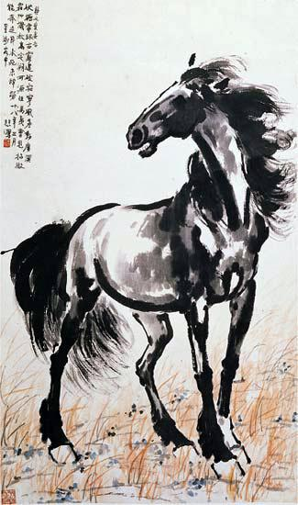
我是千里马，我怕什么？
骐骥一跃,不能十步

Slide 35
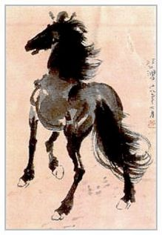
我不是骏马，我要努力才行啊！
驽马十驾，功在不舍。

Slide 36
锲而舍之，朽木不折，锲而不舍，金石可镂。
①锲：二个“锲”均意为“雕刻”
②而：二个“而”均表假设关系，如果
③舍：二个“舍”均为动词，放弃
④镂：雕刻
译文：如果雕刻几下就放弃，腐朽的木头也不会断；如果不停地刻下去，金石也能雕刻。
劝学

Slide 37
蚓无爪牙之利，筋骨之强，上食埃土，下饮黄泉，用心一也。
①之：定语后置的标志
②强：qiáng，强劲的意思
③蚓无爪牙之利，筋骨之强：定语后置句
④上、下：方位词作状语，向上、向下
⑤用心：不是合成双音词，“用”是引介原因的介词，意为“由于、因为”，“心”意为“心思”
⑥一：数词作动词，专一的意思。
译文：蚯蚓没有锋利的爪牙，强健的筋骨，向上能吃到泥土，向下能喝到泉水，因为它心思专一啊。
劝学

Slide 38
蟹六跪而二螯，非蛇鳝之穴无可寄托者，用心躁也。
① 而：表并列，和
② 螯：áo，蟹钳。
③躁：浮躁，不专心
译文：螃蟹有六条腿和两只蟹钳，没有蛇鳝的洞穴就无处容身（的原因），是因为心思浮躁啊。
劝学

Slide 39
思考：第4段主要讲了什么内容？
学习的方法、态度
思考：第4段用了哪些论证方法来谈学习的方法的？
学习的方法、态度
比喻论证
正反论证
积累
4个比喻
比喻论证
对比论证
坚持
4个比喻
比喻论证
对比论证
专一
2个比喻

Slide 40
积土成山，风雨兴焉
积水成渊，蛟龙生焉
正面设喻
学习方法和态度
积累
不积跬步，无以至千里
不积小流，无以成江海
反面设喻
骐骥一跃，不能十步
驽马十驾，功在不舍
对比
坚持
锲而舍之，朽木不折
锲而不舍，金石可镂
积累
坚持
专心
对比
蚓无爪牙之利…用心一也
蟹六跪而二螯…用心躁也
专心
对比

Slide 41
定语后置句
文言重要知识点回顾

Slide 42
1、“中心词＋之＋后置定语＋者”的形式
①马之千里者：《马说》
②石之铿然有声者：《石钟山记》

Slide 43
2．在中心词和后置定语之间加“之”字，构成“中心词＋之＋定语”的格式。
如：居庙堂之高则忧其民，处江之远，则忧其君《岳阳楼记》
无丝竹之乱耳，无案牍之劳形。《陋室铭》
蚓无爪牙之利，筋骨之强。《劝学》

Slide 44
3．定语放在中心词之后，用“者”字煞尾，构成“中心词＋定语＋者”的格式。这种格式中的“者”相当于结构助词“的”。
如：客有吹洞箫者 《赤壁赋》

Slide 45
4.数词作定语有时也后置，构成“中心词+数（量）词式结构”的格式。
如：马之千里者，一食或尽粟一石。
项羽兵四十万，沛公兵十万： 《鸿门宴》
通计一舟，为人五，为窗八：《核舟记》

Slide 46
学以致用：
判断下列句子是否为定语后置句。
1.村中少年好事者，驯养一虫。（ ）
2.于是集谢庄少年之精技者。（ ）
3.军书十二卷，卷卷有爷名。（ ）
是
是
是

Slide 47
选出句式与其他三项不同的：
A.蚓无爪牙之利，筋骨之强。
B.青，取之于蓝，而青于蓝。
C.求人可使报秦者。
D.人马烧溺死者甚众。
答案：B

Slide 48
文言知识积累
劝学

Slide 49
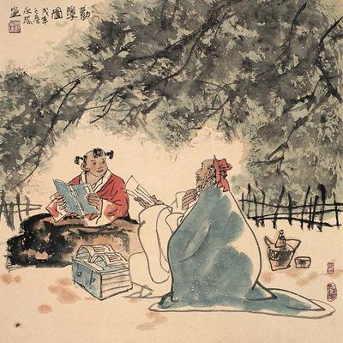
补充强调之一——12个常用实词
1.劝：劝学（ ） 2.已：学不可以已 （ ）
3.中：木直中绳（ ） 4、輮：輮以为轮 （ ）
5.就：金就砺则利（ ） 6.疾：声非加疾也（ ）
7.假：假舆马者（ ） 8.绝：而绝江河（ ）
9.生：君子生非异也 （ ）
10.无以：不积小流，无以成江海（ ）
11.镂：锲而不舍，金石可镂( )
12,用：用心一也（ ）

Slide 51
“而”字的用法
1、用作连词 ：
①表示并列关系 可译为 “又、还、并且”；
e. 蟹六跪而二螯
②表示递进关系 可译为“并且、而且”；
e.君子博学而日参省乎己
③表示承接关系 可译为“就、接着”，或不译；
e.置之地，拔剑撞而破之

Slide 52
④表示转折关系 可译为“但是、却”；
e.取之于蓝而青于蓝
⑤表示假设关系 可译为“如果、假如”；
e.锲而舍之，朽木不折
⑥表示因果关系 可译为“就、便、因此”
e.余亦悔其随之而不得极夫游之乐也
⑦表示目的关系，可理解为“来”或不译；
e.籍吏民，封府库，而待将军
⑧表示修饰关系， 即连接状语和中心语，相伴随，有主次，可不译；
e.吾尝终日而思矣

Slide 53
2、用作代词，同“尔”，第二人称，可译为“你、你的”。 e.某所，而母立于兹
3、复印虚词。“而已”（罢了）、“已而”（不多久）

Slide 55
（一）兼词
1．相当于“于之”、“于此”、“于彼”。
积土成山，风雨兴焉（从这里）。（《劝学》）
2．相当于“于何”。译为“在哪里”“从哪里”等。 且焉置土石？（《愚公移山》）
（二）代词。
犹且从师而问焉。（《师说》）
焉用亡郑以陪邻 （《烛之武退秦师》
（三）语气词。
1.句末语气“了”： 积善成德，而神明自得，圣心备焉。
2、句中语气表停顿，少焉，月出于东山之上
3.作词尾，译为“……的样子” 盘盘焉，囷囷焉

Slide 56
课后拓展

Slide 57
孩子，我要求你读书用功，不是因为我要你跟别人比成绩，而是因为，我希望你将来会拥有选择的权利，选择有意义、有时间的工作，而不是被迫谋生。当你的工作在你心中有意义，你就有成就感。当你的工作给你时间，不剥夺你的生活，你就有尊严。成就感和尊严，给你快乐。
劝勉
劝 学
学习
——龙应台：《亲爱的安德烈》
劝学

Slide 58
拓展：每天阅读半小时，品质生活一辈子
习近平总书记说，“读书是一个长期的需要付出辛劳的过程，不能心浮气躁，浅尝辄止，而应当由浅入深，循序渐进、水滴石穿。正如荀子在《劝学篇》中所说‘不积跬步无以至千里，不积小流，无以成江海。’现实中不少人都有长期坚持、积少成多，最后取得惊人收获的读书经历。”所以我们要养成坚持不懈的阅读习惯，多阅读、善阅读。

Slide 59
与你共勉
“迷茫时，迎难而上，选择勤奋和坚持”，别怕吃苦，那是你通向世界的路。总有一天，那些苦，会变成你遨游天际的翅膀。
唯累过，方知闲。唯苦过，方知甜。人生就是一只储蓄罐，你投入的每一分努力，都会在未来的某一天，打包还给你。
别人所拥有的，你只要愿意去付出，一样可以拥有。

Slide 60
让阅读成为一种习惯
1.必读篇目
（1）中国古代文学名著 （2）
a.《三国演义》（罗贯中著） b．《红楼梦》（曹雪芹）
（2）中国现代文学名著 （2）
a.《呐喊》《彷徨》（鲁迅著）b.《围城》（钱钟书著）
（3）中国当代文学名著 （2）
a.《平凡的世界》（路遥著）
b.《红高粱》（莫言著）

Slide 61
让阅读成为一种习惯
（4）外国文学名著 （5）
a．《巴黎圣母院》（法国：雨果著）
b.《安娜·卡列尼娜》（俄罗斯：列夫·托尔斯泰著）
c.《飘》（美国：米切尔著）
d.《百年孤独》（哥伦比亚：加西亚·马尔克斯著）
e:《高老头》 （法国 巴尔扎克）
（5）其他名著 （4）
a．《苏轼传》（林语堂著）b.《毛泽东传》（美国：罗斯·特里尔著） c.《瓦尔登湖》（美国：亨利·戴维·梭罗著） d.《时间简史》（英国：史蒂芬·威廉·霍金著）

Slide 62
让阅读成为一种习惯
（4）外国文学名著
a．《巴黎圣母院》（法国：雨果著）
b.《安娜·卡列尼娜》（俄罗斯：列夫·托尔斯泰著）
c.《飘》（美国：米切尔著）
d.《百年孤独》（哥伦比亚：加西亚·马尔克斯著）
（5）其他名著
a．《苏轼传》（林语堂著）b.《毛泽东传》（美国：罗斯·特里尔著） c.《瓦尔登湖》（美国：亨利·戴维·梭罗著） d.《时间简史》（英国：史蒂芬·威廉·霍金著）

Slide 63
让阅读成为一种习惯 （18）
a.《西厢记》《水浒传》《牡丹亭》《聊斋志异》《儒林外史》《家》《春》《秋》《雷雨》《骆驼祥子》《子夜》《边城》《白鹿原》《三体》《哈姆雷特》《基督山伯爵》《红与黑》《浮士德》
b．普希金作品、泰戈尔作品、川端康成作品、海明威作品、李娟作品

Slide 64
我们要做的
1.成立班级图书角。全班分成8个学习小组，每人带1-2本书来，不要重复，没有的去网购。
每组确立一个组长
2.准备一个读书笔记本，最好是A4本。
3.每天至少阅读15分钟，扩大自己的阅读量

Slide 65
本学期要准备的作业本建议
1、课堂笔记本
2.课后作业本 （最好是双行本，用来翻译和自默，方便改）
3.课堂默写和检测本。（最好是双行本，方便改）
4.作文本B5大小的 (用于作文写作训练，方便看自己的
5.积累本 （用来积累自己觉得重要的知识和做错的题目）
6.读书笔记和素材积累本 （用于提高阅读素养）

Slide 66
与你共勉
人生的不同阶段都有不同的使命，在学生阶段，学习掌握知识，为我们以后的人生获得成就的能力，奠定坚实的基础，这就是我们中学三年神圣使命；敢于吃苦，勇于面对困难，在挫折中成长，这就是我们现阶段的重要的使命；在生活中，在各种诱惑面前，我们要学会坚忍，学会选择；年轻人要敢于挑战，要善于挑战，这不仅仅是学习的需要，也是人生的一种修炼。而学习，恰恰可以给人带来长久的平静，也可以给人带来改变，给你们平心静气的人生，这就是一种幸福！

